Slide 1
Государственное бюджетное профессиональное образовательное учреждение «Лубянский лесотехнический колледж» Проектная работа Тема: «Зависимость силы трения от характеристик взаимодействующих тел»
Выполнила: Сабирзянова Раиля Салиховна Студенка 13 сп группы Руководитель проекта : Костина Юлия Ринатовна Преподаватель дисциплины

Slide 2
Актуальность: Рассказать про силу трения и показать её свойства на опытах. Выяснить сколько видов есть в силе трения и провести опыты.
Проблема: Ценность силы трения в жизни
Цель: Выяснить какую роль играет сила трения в нашей жизни.
Задачи: Провести эксперимент. Объяснить наблюдаемые явления, основываясь на знания о силе трения. Сделать выводы из каждого опыта. Объяснить от чего зависит сила трения.

Slide 3
Глава I. Введение
Трение – сила, действующая в точках соприкосновения тел, при движении одного тела по поверхности другого и направлена противоположно скорости движения . Причины трения: неровности поверхностей, взаимные притяжения молекул.
Виды трения: скольжение, качения, покоя.
Сила трения зависит: силы давления на поверхность , материала поверхностей, состояния поверхностей, скорость движения тел.
Особенности сил трения:
-возникают при соприкосновении;
-действуют вдоль поверхности;
-всегда направлены против направления движения тела.

Slide 4
Глава 2 Виды силы трения 1.Сила скольжения
Сила трения скольжения — сила, возникающая между соприкасающимися телами при их относительном движении. Если между телами отсутствует жидкая или газообразная прослойка, то такое трение называется сухим. В противном случае, трение называется «жидким».

Slide 5
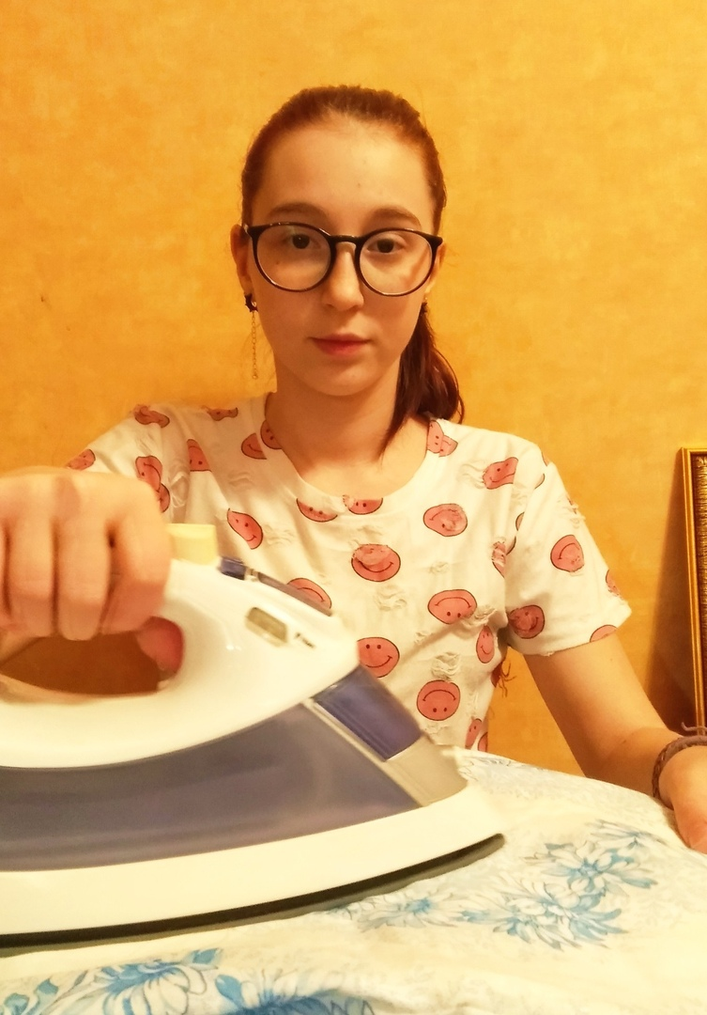
Первый опыт: сила трения скольжения-сухое
Для наглядности я провела опыт в домашних условиях. Я взяла футболку и прошлась по её поверхности утюгом. В этом опыте я показала, как действует сила в обычных условиях. Поверхность утюга скользит по поверхности футболки, тем самым происходит сила трение скольжение - сухое.

Slide 6
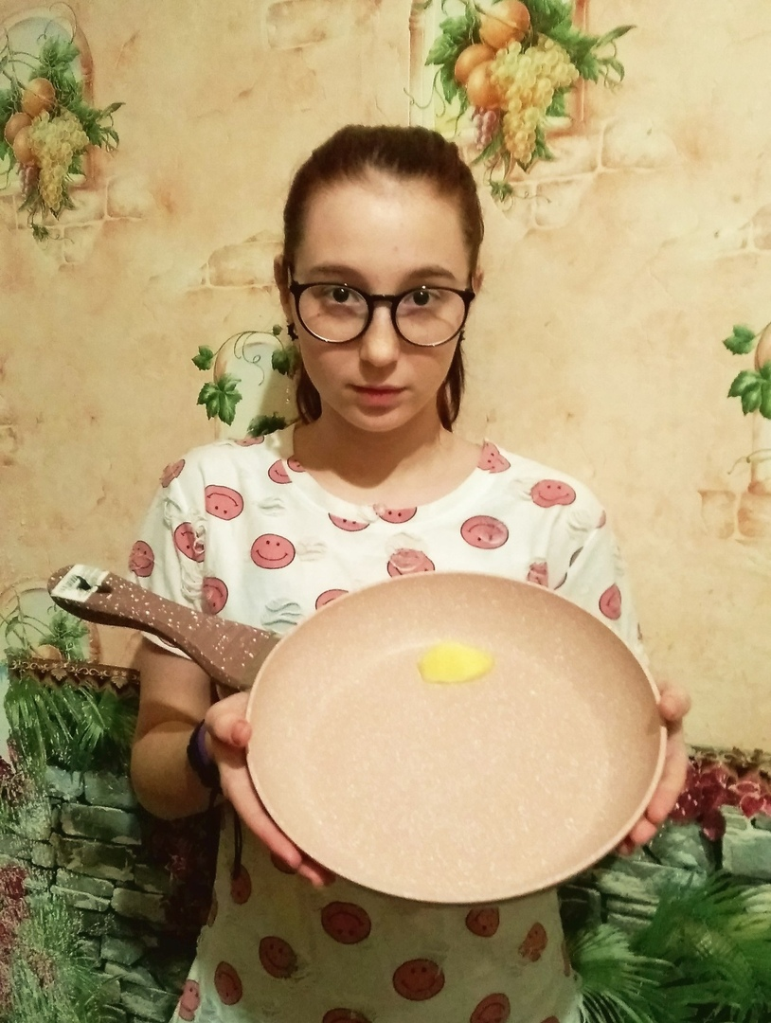
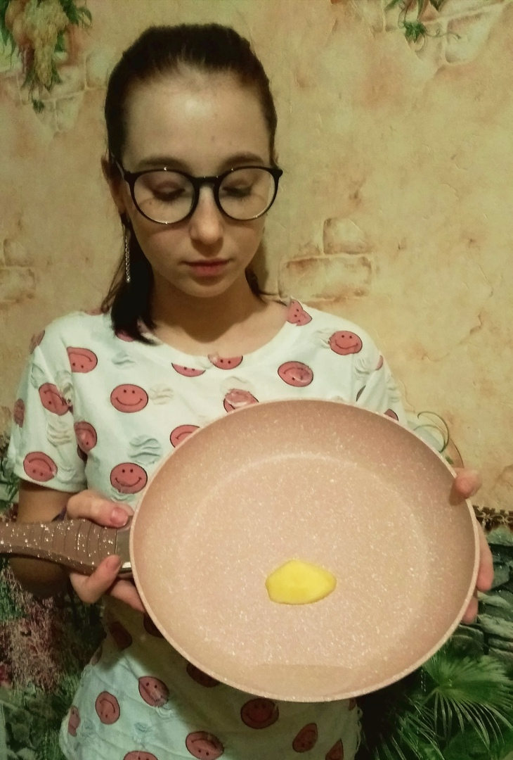
Второй опыт: сила трение скольжения - жидкостное
Я взяла обычную сковороду и положила на неё кусок картофеля. Кусок прилип к сковороде и не скользил, таким образом сила скольжения не происходит. Затем я налила в нее растительное масло и положила на край кусок картофеля. При наклоне сковородки картофель плавно скользить по поверхности сковородки. Таким образом я показала силу трения скольжение – жидкостное.

Slide 7
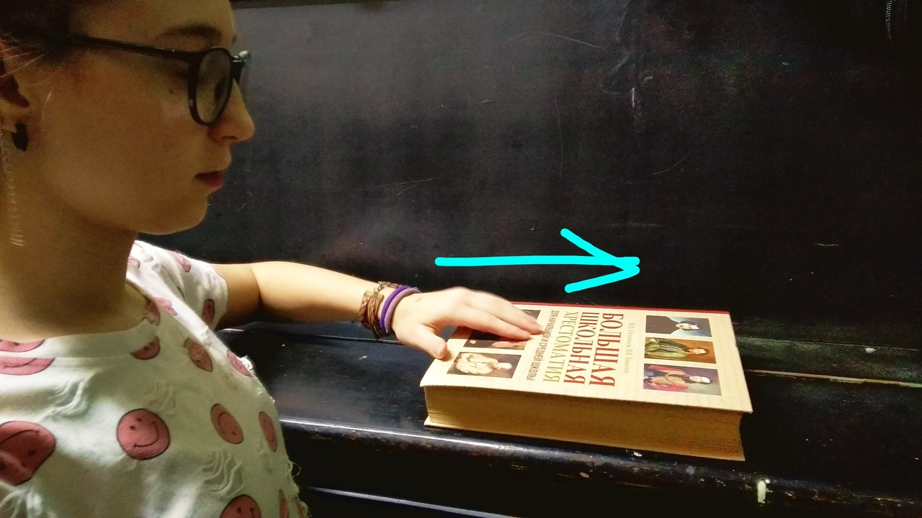
Сила покоя
Силы трения покоя возникают при попытке сдвинуть одно тело вдоль поверхности другого и препятствует возможному движению. Иногда бывает так, что движения ещё нет, а сила трения уже действует! Попробуйте сдвинуть крупную увесистую книгу, лежащую на столе. Для этого потребуется некоторое усилие. И если на книгу нажать слишком слабо – она не тронется с места. Ей мешает двигаться сила трения между нижней обложкой книги и столом.

Slide 8
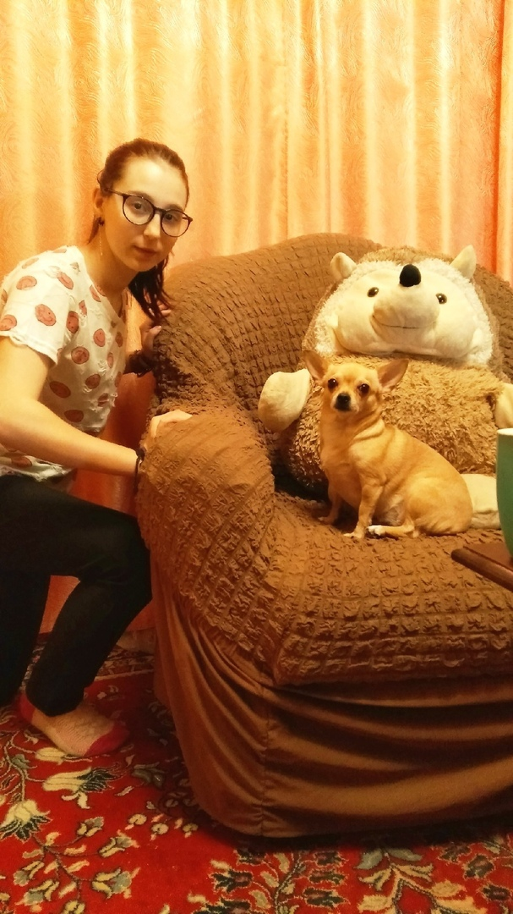
Чем больше приложенная к покоящемуся телу сила, тем больше сила трения покоя! Проведем опыт для доказательства теории. Я попыталась сдвинуть кресло, но быстро поняла, что это не так уж и легко. Причина в том, что его движению будет мешать взаимодействие его дна с поверхностью пола, то есть сила трения покоя. Сила трения покоя существует между любыми покоящимися телами. Она удерживает тела на наклонной плоскости. При попытке сдвинуть тело сила трения покоя препятствует этому действию.

Slide 9
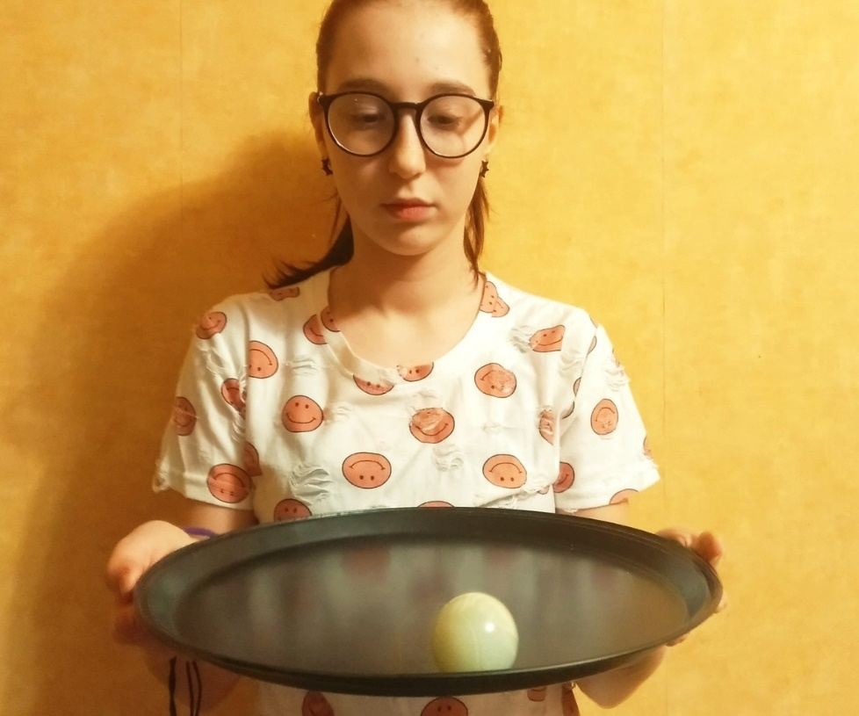
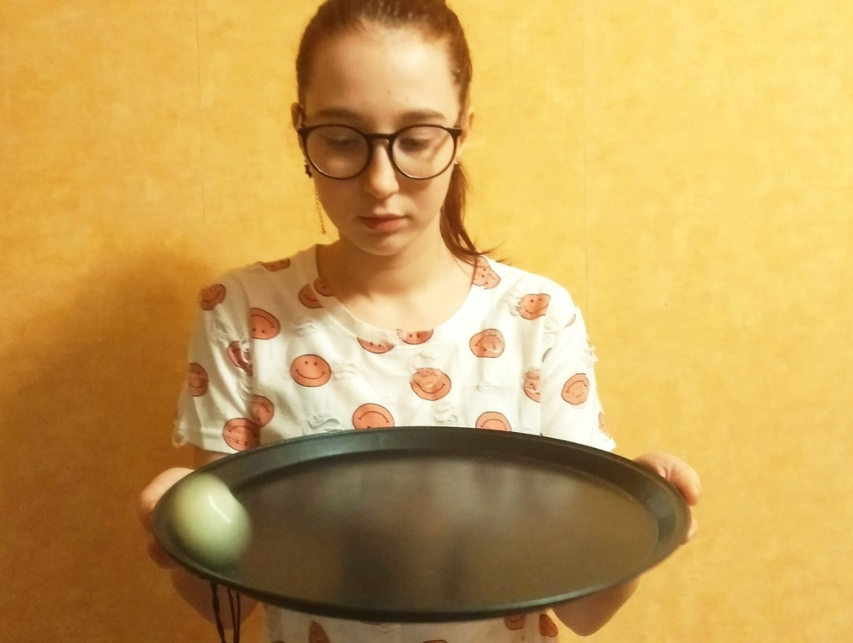
Трение качения.
Когда тело не скользит по поверхности другого тела, а катится, то в этом случае сопротивление оказывает сила трения качения. Трение качения в десятки раз меньше трения скольжения. Трение качения: Возникает при качении одного тела по поверхности другого, обусловлено частности деформациями при соприкосновении тел.
Чтобы показать силу трения качения я провела опыты.
Первый опыт: я взяла поднос и обычный круглый шар. Наклоняя поднос, шарик начинал катиться.

Slide 10
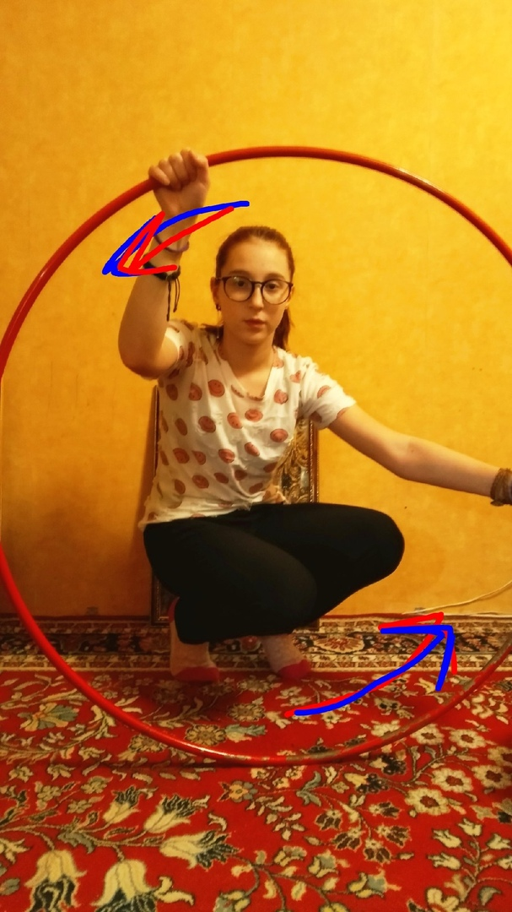
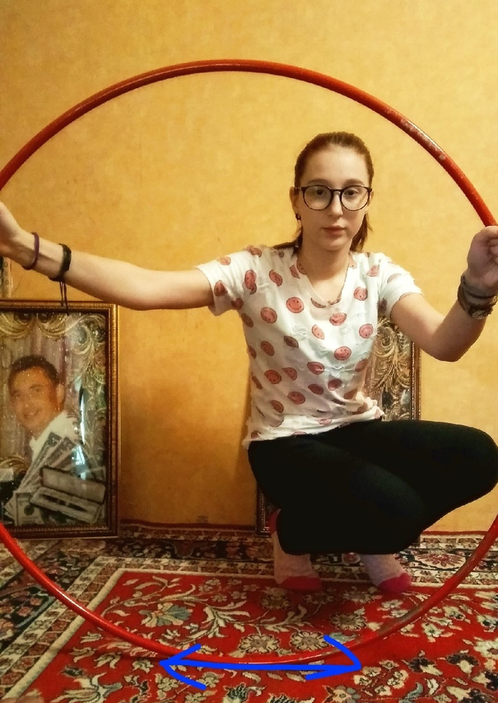
Второй опыт я провела с обручем. Я начала катить обруч, тем самым показывая силу качения. Колесо на велосипеде и машине тоже показывает силу трения качения.

Slide 11
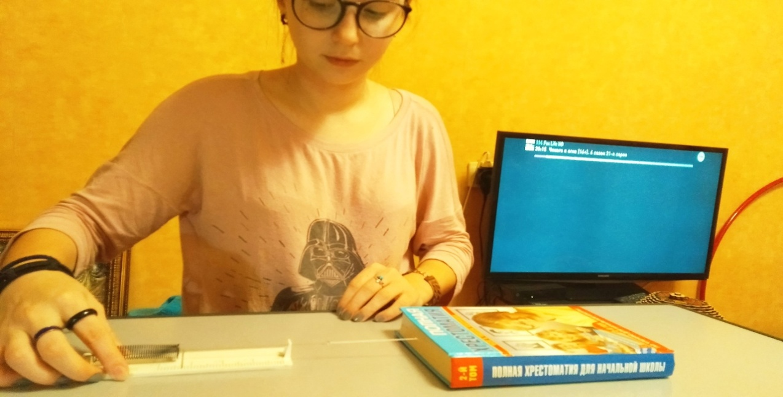
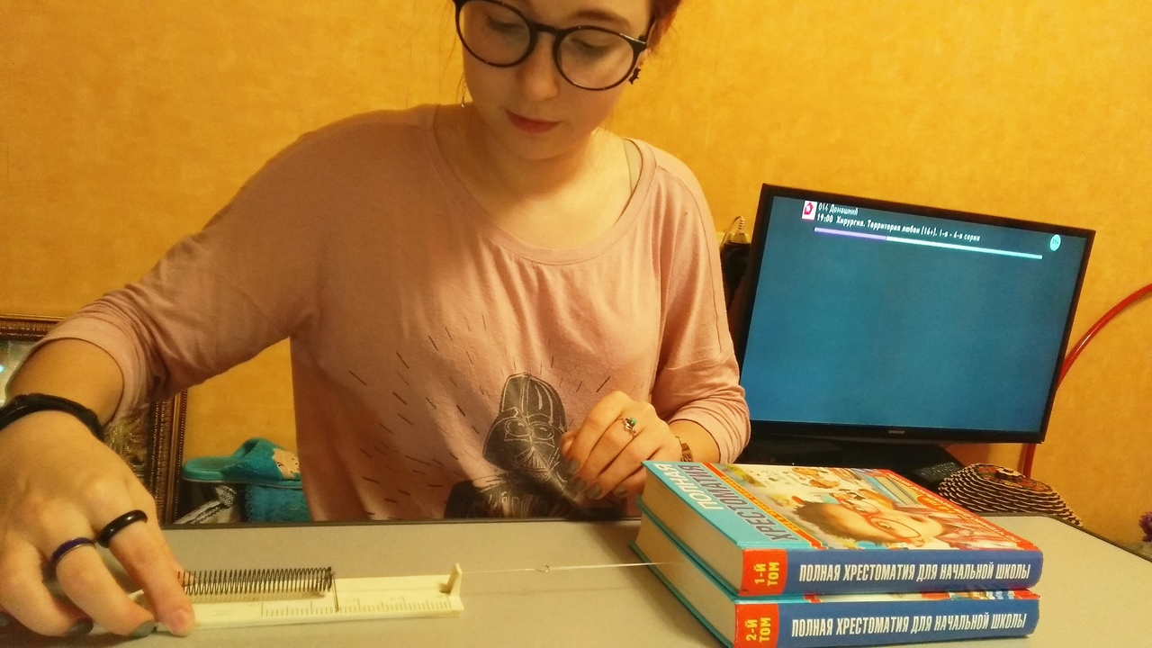
Зависимости величины силы трения от силы давления.
Суть опыта в том, чтобы показать, что сила трения зависит от давления на поверхность. Я взяла динамометр, прикрепила к нему один учебник, затем стала тянуть динамометр. Указатель стал двигаться, он показал 1Н. Затем на первую книгу я положила вторую. Я провела такие же действия, но динамометр показал 2Н. Таким образом я доказала, что сила трения зависит от силы, прижимающей к поверхности

Slide 12
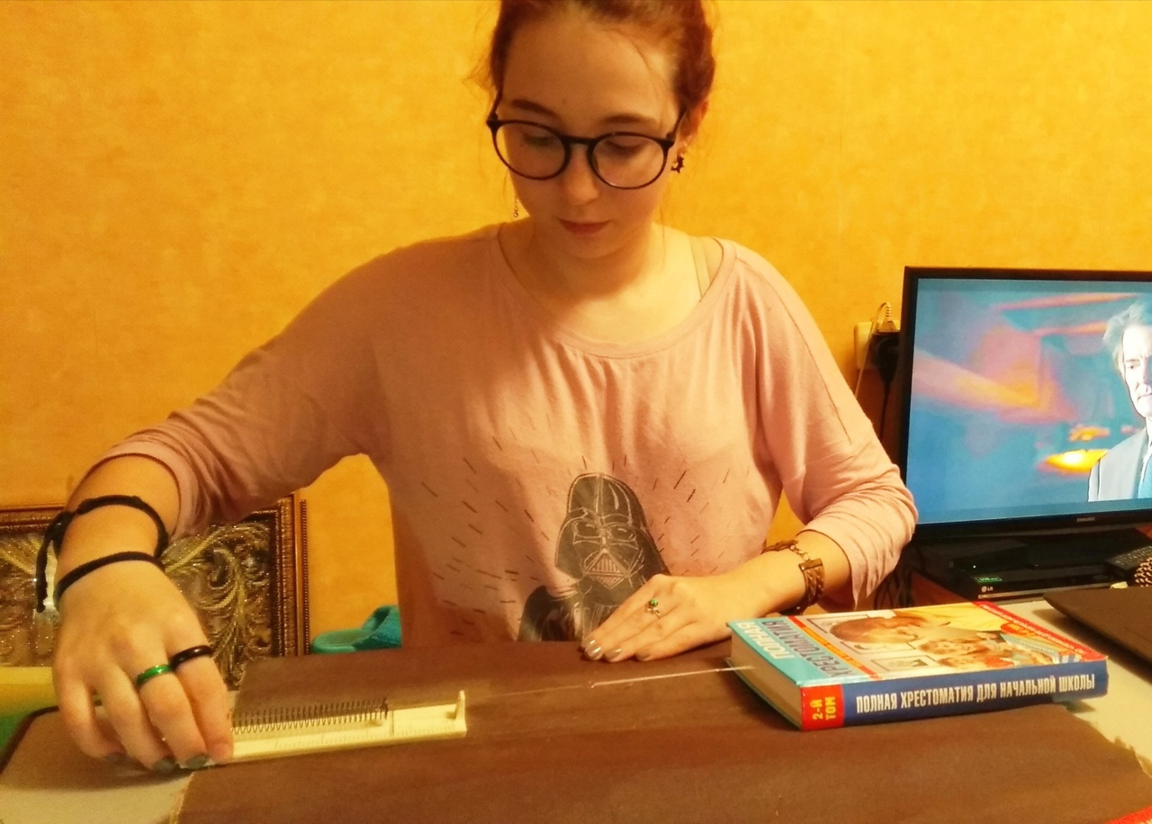
Зависимость силы трения от материала трущихся поверхностей.
Следующий опыт я провела так. Сила трения зависит от поверхности, поэтому я взяла наждачную бумагу и протащила книгу с помощью динамометра. В отличии от предыдущего опыта динамометр показал 3Н, это в три раза больше чем тогда, когда книга скользила по гладкой поверхности.

Slide 13
Вывод
Сила трения зависит:
1-от вида трения,
2-от материала трущихся поверхностей,
3-от силы, прижимающей тело к поверхности

Slide 14
Спасибо за внимание!

